Slide 1
Kelompok 7
Nouchka Indra Dewa C14170021
Jason Lucky Harrysiswanto c14170129
Leonardo Yurion Tungribali C14170153
Eric Pranoto c14180139

Slide 2
Detecting Infectious Regions of COVID-19 in X-ray Images and CT scans Using Different Pretrained Densenet Models

Slide 3
Latar Belakang
Di masa sekarang ini kita semua sedang merasakan ketidaknyamanan akibat adanya pandemi yang melanda seluruh dunia. Hal ini disebabkan karena adanya virus COVID-19 yang telah menyebar dengan gejala dan akibat yang tak menentu. Salah satu akibatnya berdampak pada paru-paru dan mungkin ada beberapa area lain yang terdampak jika terjangkit COVID-19 ini. Oleh karena itu kami ingin mencoba menggali informasi dengan cara mendeteksi area mana yang terinfeksi virus COVID-19 melalui gambar X-ray dan CT-scan menggunakan beberapa pretrained Densenet Model yang berbeda.

Slide 4
Tujuan Project
Untuk mendeteksi dan mengetahui efek yang ditimbulkan saat seseorang terjangkit virus COVID-19 pada bagian tertentu dalam paru-paru, sehingga mungkin untuk masa mendatang dapat membantu tim medis untuk menindaklanjuti kasus-kasus dengan dampak berbeda dan dapat dengan tepat dan cepat mengobati pasien berdasarkan kasus tersebut.

Slide 5
Dataset
Dataset yang kami gunakan adalah dataset “COVID-19_Radiography_Dataset“ dari kaggle. Dataset ini dibuat oleh tim peneliti dari Qatar University, Qatar dan University of Dhaka, Bangladesh beserta kolaborator dari Pakistan dan Malaysia yang juga bekerja sama dengan dokter medis.
Pertama kali dirilis dataset ini berisi 219 kasus positif COVID-19, 1341 normal, dan 1345 gambar rontgen dada virus pneumonia (CXR). Dalam pembaruan pertama, telah ditingkatkan kelas COVID-19 menjadi 1200 gambar CXR. Dalam pembaruan ke-2, telah ditingkatkan database menjadi 3616 kasus positif COVID-19 bersama dengan 10.192 Gambar Normal, 6012 Opacity Paru (Infeksi paru-paru Non-COVID) dan 1345 gambar Viral Pneumonia. Dan kabarnya masih akan terus diupdate.

Slide 6
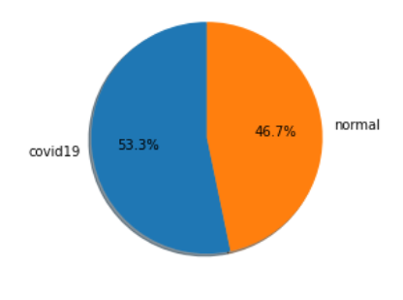
Pengerjaan
# EKSPERIMEN 1
Menggunakan arsitektur Densenet-121 sebagai core dari model ini. Kami juga menggunakan pre-trained weights sebagai sarana untuk Transfer Learning untuk mencapai akurasi yang lebih tinggi. Untuk data pre-processingnya kami menggunakan data transformation.
Pertama-tama kami train sebuah CNN classifier menggunakan Cohen's COVID Chest X-ray Dataset dan Paul Mooney's Chest X-ray Dataset (Pneumonia). Kami load dataset untuk training dan transfer ke directory baru, lalu plot distribusi dari tiap class nya, dan hasilnya seperti berikut

Slide 7
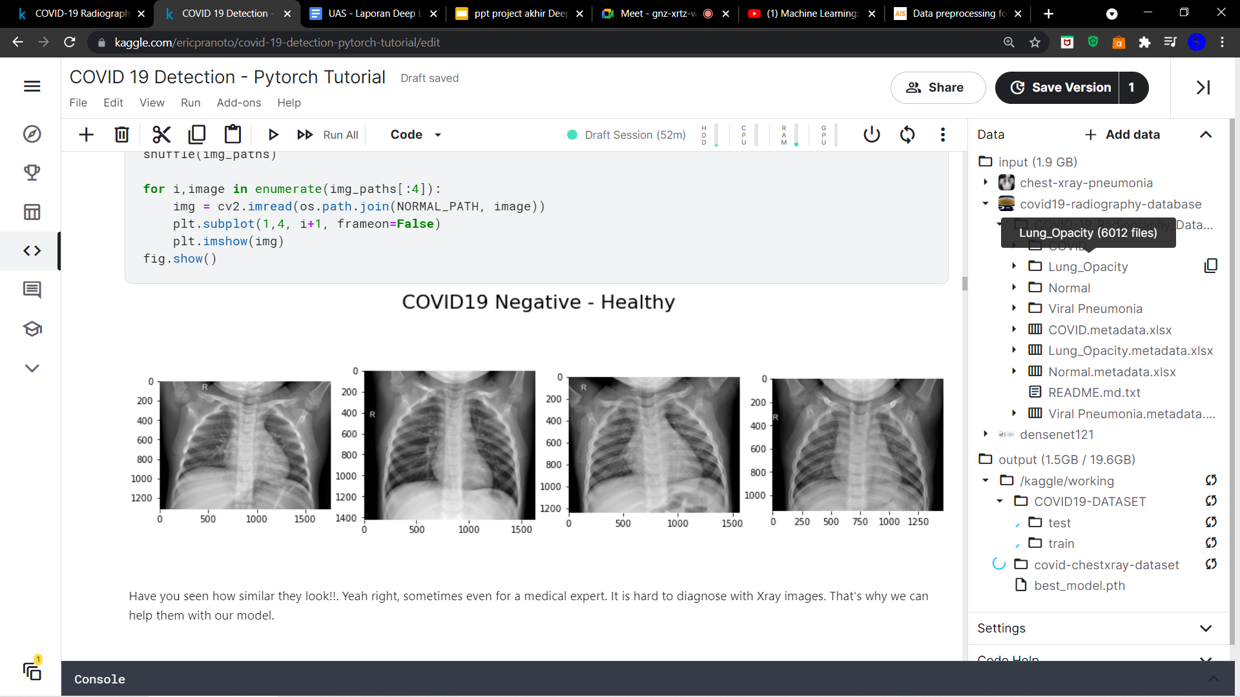
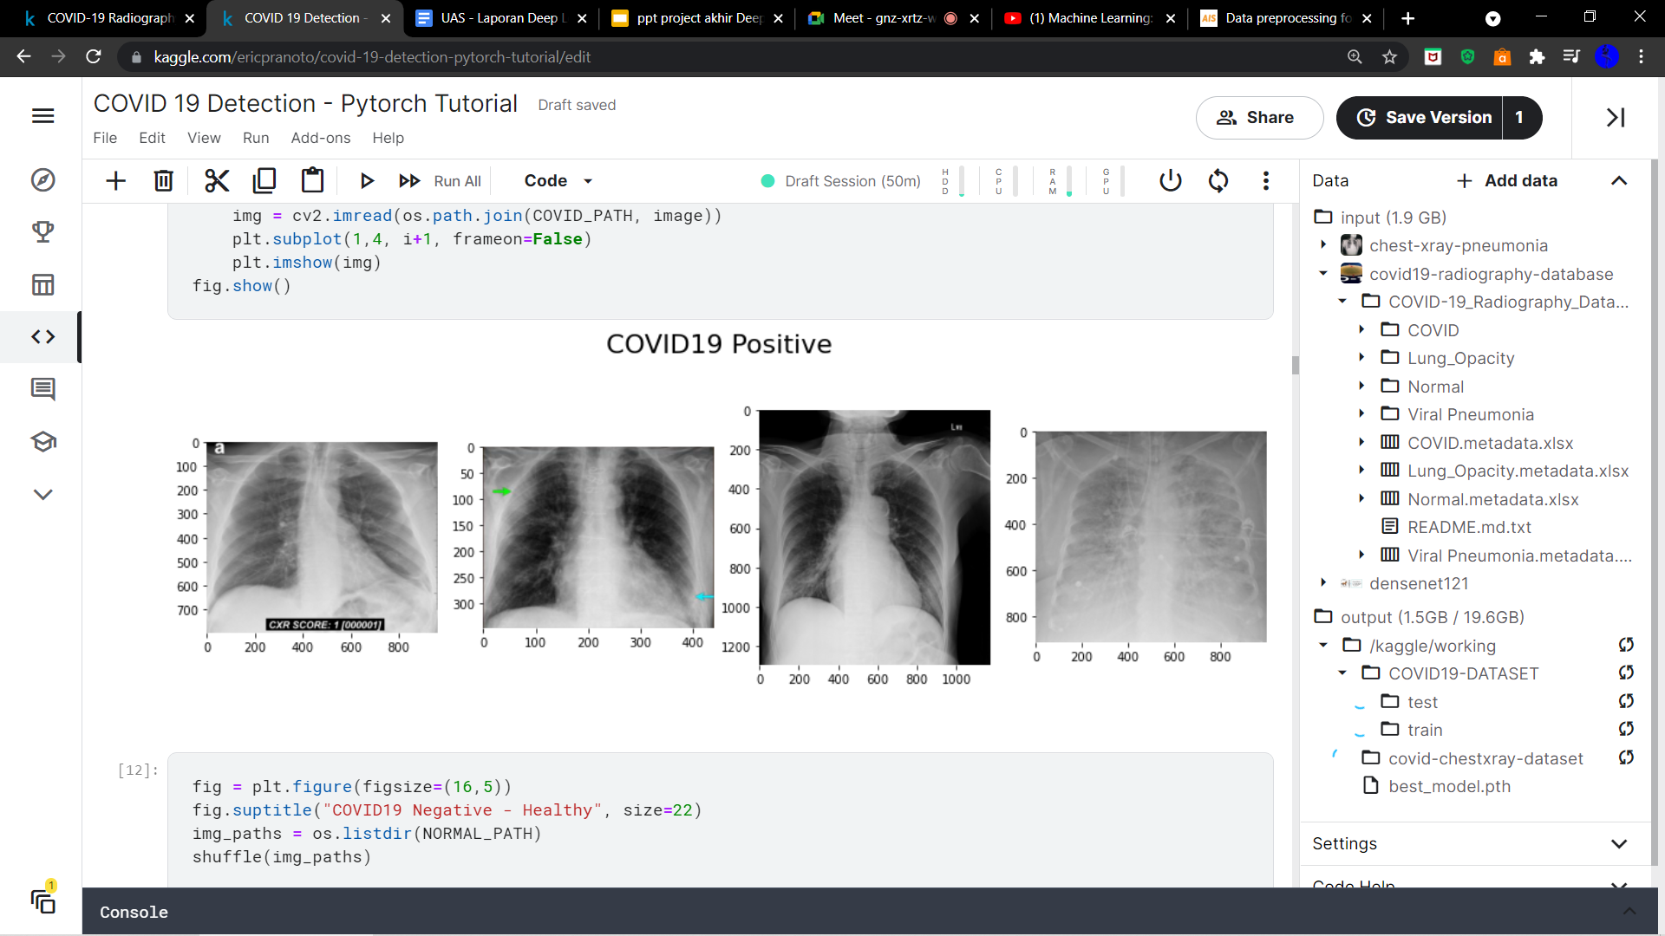
Kemudian kita coba load contoh gambar paru-paru yang mengidap COVID-19 dan yang sehat, sebagai berikut

Slide 8
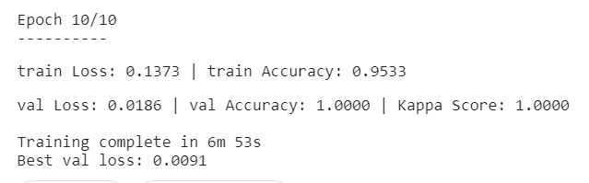
Setelah itu kita transform datanya, lalu split menjadi train dan validation set untuk mentrain dan memvalidasi model dengan dataset terpisah. Kemudian kita train data trainnya dengan CNN model. Kita akan menggunakan metode early stopping untuk memilih model dengan performa terbaik.
Kita menggunakan 10 ephoc, dimana dalam percobaan pertama semua ephoc berhasil diselesaikan dalam waktu 29 menit, lalu percobaan kedua berjalan sekitar 7 menit dengan hasil sebagai berikut:

Slide 9
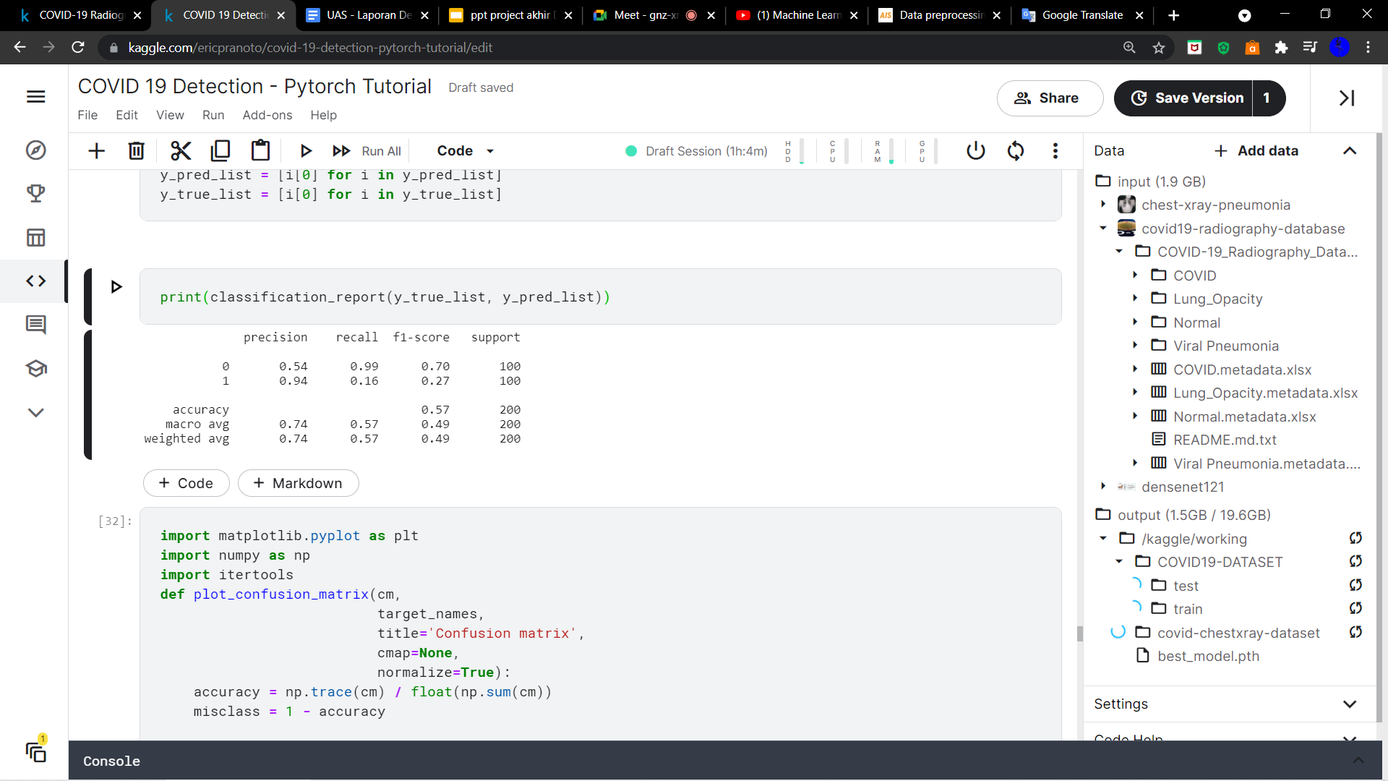
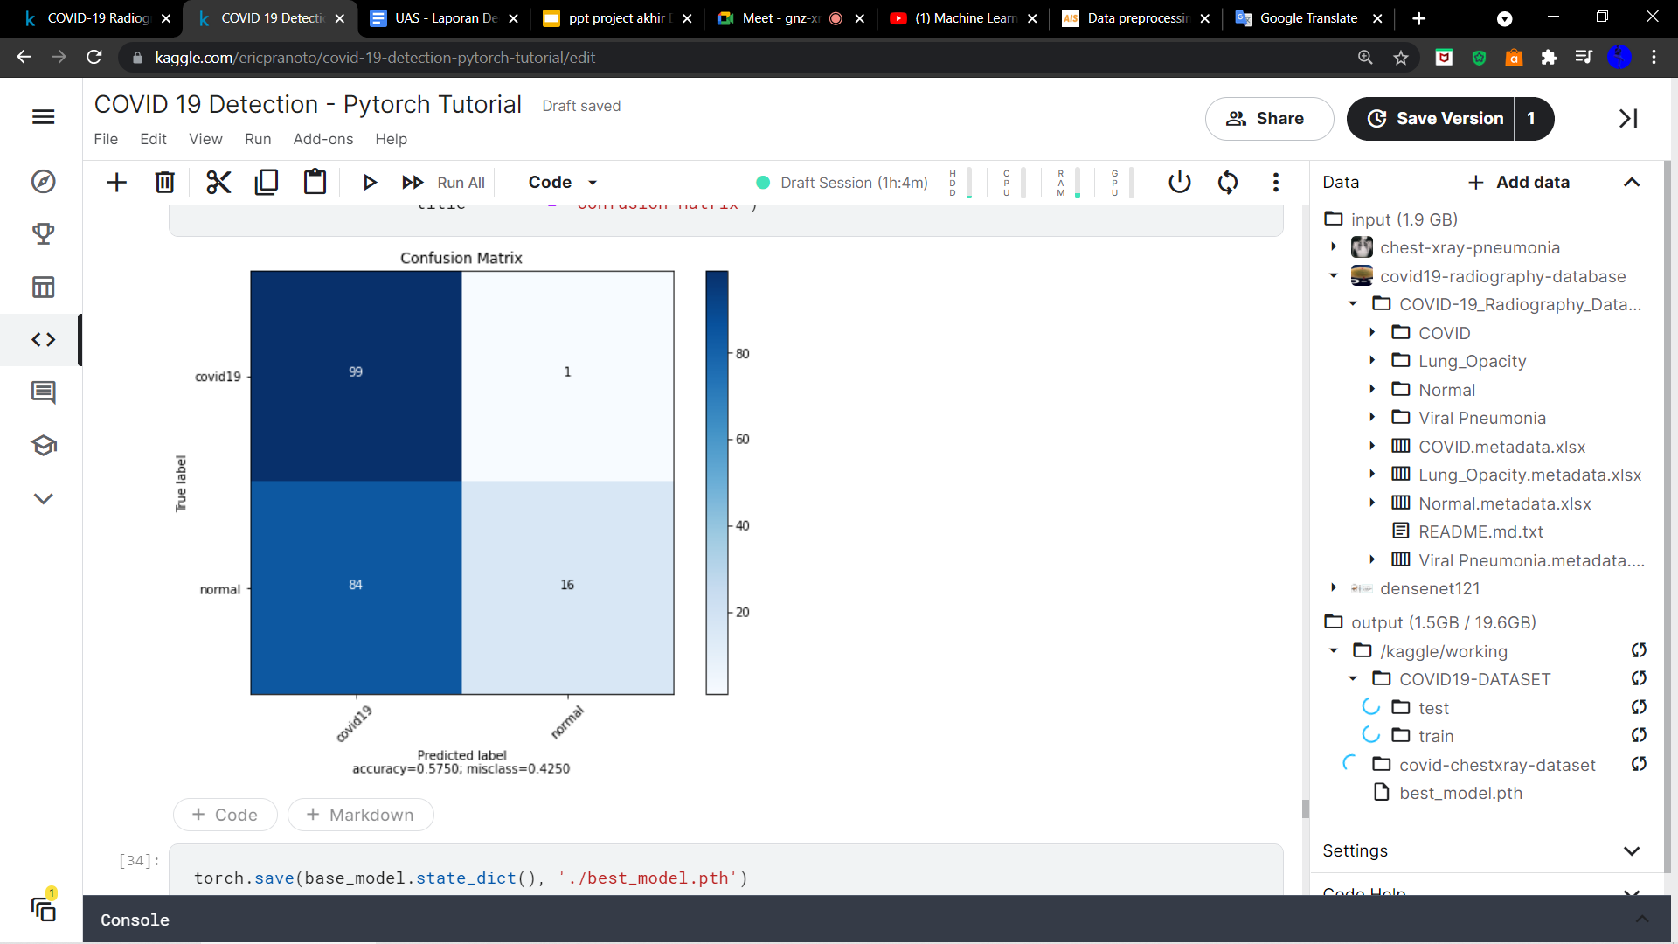
Kemudian kita melakukan model evaluation, kita melakukan test terhadap COVID-19_Radiography_Dataset dengan mengambil 100 gambar dari tiap class dan setelah diprediksi, hasil reportnya sebagai berikut:
Dan confussion matrixnya sebagai berikut

Slide 10
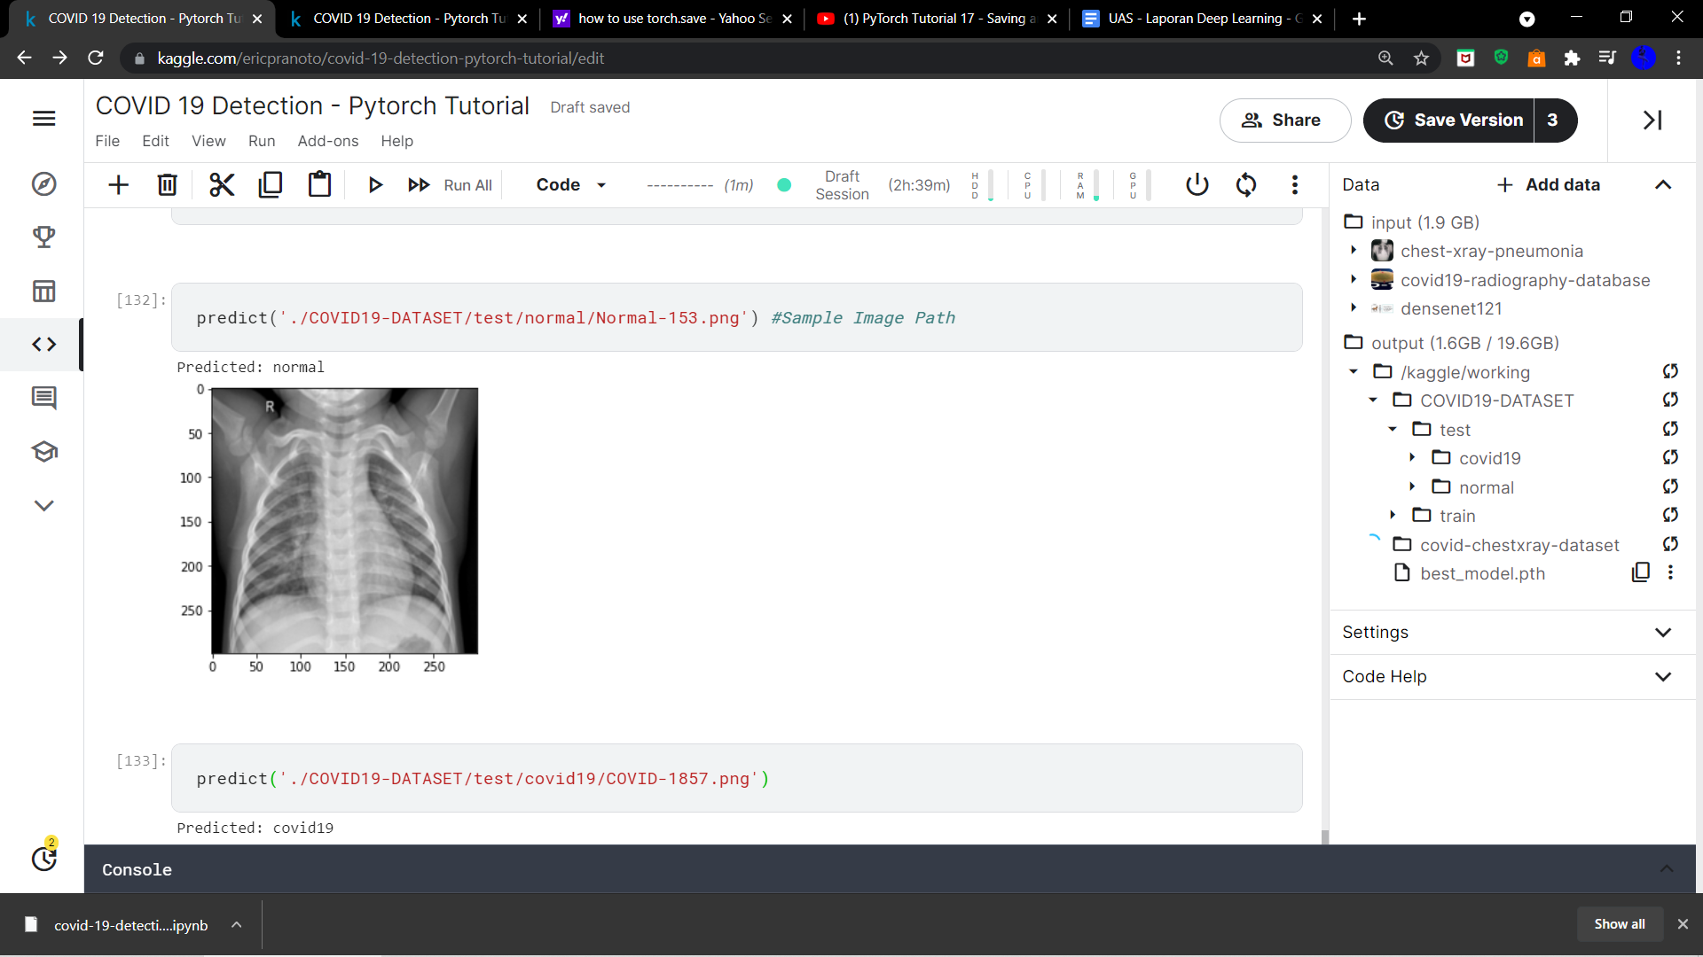
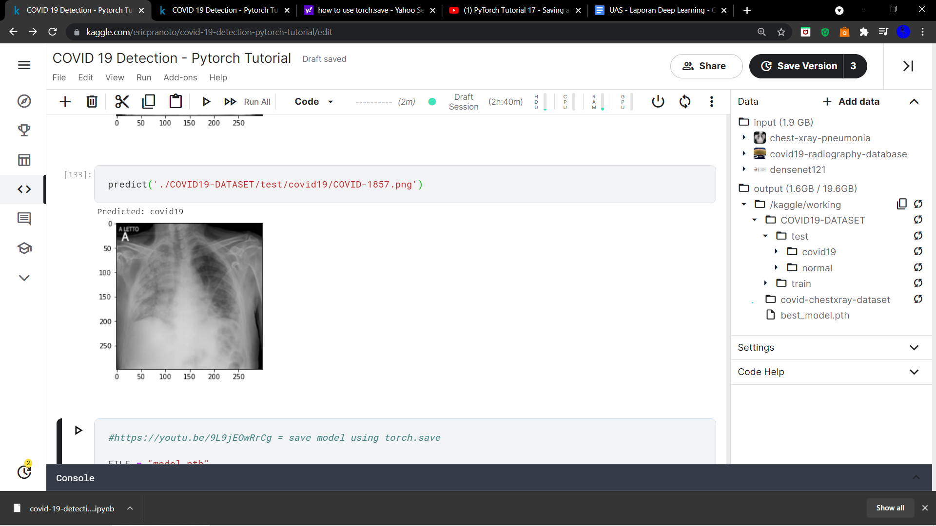
Setelah kita melakukan training dan testing, selanjutnya kita akan predict sebuah contoh gambar dan hasilnya sebagai berikut.

Slide 11
# EKSPERIMEN 2
Eksperimen dua dilakukan dengan tujuan untuk menggunakan sebuah model arsitektur bernama COVID-CXNet.

Slide 12
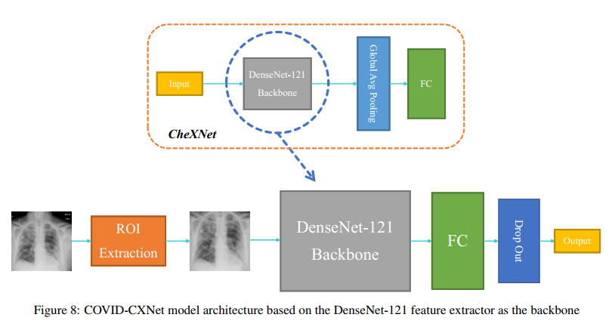
Overview Model

Slide 13
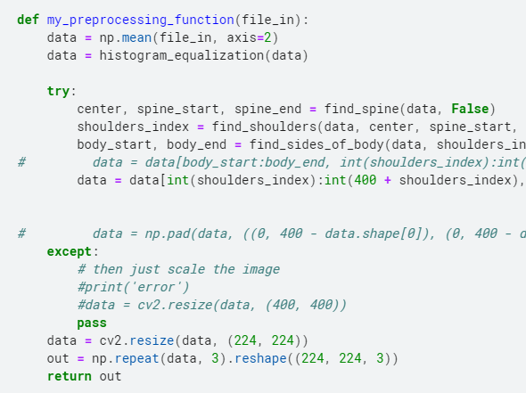
Preprocessing
Image di preprocess dengan sebuah function segmentasi yang mencari bagian tertentu dari x-ray paru-paru

Slide 14
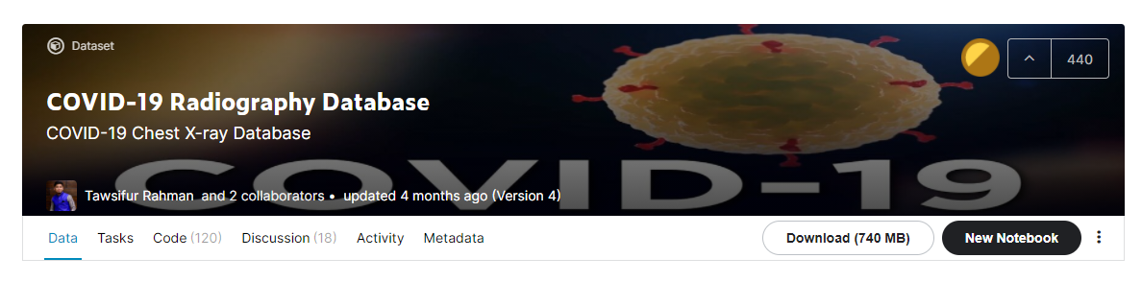
Dataset Model
Model yang digunakan dalam eksperimen ini adalah dataset COVID-19 Radiography Database.
Link: https://www.kaggle.com/tawsifurrahman/covid19-radiography-database

Slide 15
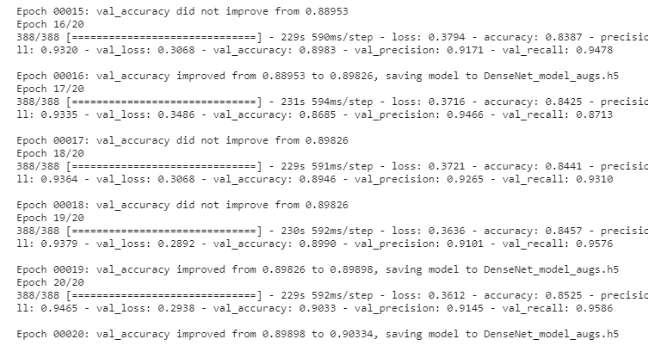
Hasil Training

Slide 16
# EKSPERIMEN 3
Kami mencari lagi suatu metode yang sama dengan menghasilkan output yang berbeda dari dataset yang lain dan densenet 121 digunakan untuk melakukan proses pencocokan dan mencari tahu lokasi dari covid, viral dan pneumonia didalam paru-paru dengan tampilan heat view.

Slide 17
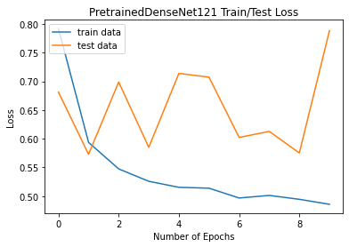
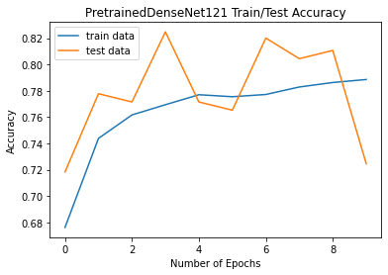
Hasil Pretrain Model

Slide 18
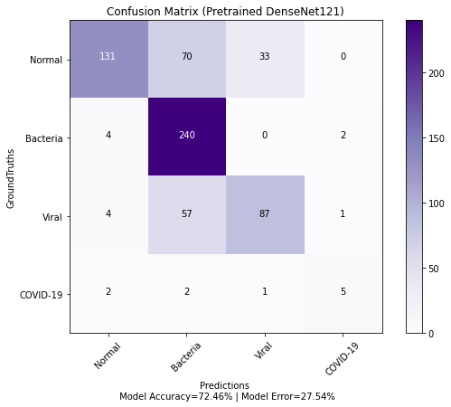
Model Evaluation
Kemudian dilakukan model evaluation. Dan kemudian akan melakukan test terhadap data set yang ada. Dan kita membuat confusion matrix nya.

Slide 19
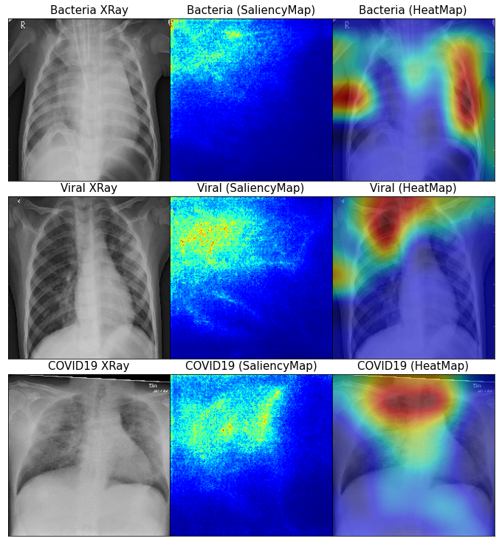
Hasil Akhir
Dari hasil output tersebut didapatkan lokasi dimana penyakit yang didalam paru-paru tersebut berada. Dan juga bisa membedakan yang mana terkena bakteri, viral ataupun covid19.

Slide 20
KESIMPULAN
DenseNet sangat berguna untuk membantu menyelesaikan masalah sehari-hari dan dapat diimplementasikan dengan berbagai metode dengan hasil yang beragam pula.

Slide 21
Sumber:
https://www.kaggle.com/tawsifurrahman/covid19-radiography-database?select=COVID-19_Radiography_Dataset
https://www.kaggle.com/matheushms/covid-19-chest-x-ray-classificator
https://www.kaggle.com/anuragdhasmana/dl-project

Slide 22
T H A N K
Y O U

